Slide 1

PROYECTO DE GIT
-Francisco Arroyo De La Torre
-Francisco Javier Lira Sánchez
-Gema Aragon Lancharro
-Daniel Carrasco Cepero
-Juan Jose Alcázar Sánchez

Slide 2
INDICE
1.Introducción
2.Creación del repositorio
3.Configuramos el repositorio
4.Flujo de trabajo
5.Subir nuestra pagina
  https://xxxarroyoxxx.github.io/bigstick22/

Slide 3
1.Introducción
El objetivo de esta practica es integrar git en un proyecto en el que se creara una web y se colgara en gihub pages.
Lo mas importante es el flujo de trabajo, en el que se producirán conflictos, se crearan ramas, se fusionaran etc. emulando el trabajo en la vida real.
Fomentar el uso de commits que describen lo que hacen, la comunicación entre el grupo de trabajo y sus integrantes.

Slide 4
2.Creación del repositorio
Para empezar el proyecto , es esencial montar lo necesario de git para ello seguiremos los siguientes pasos:

Slide 5
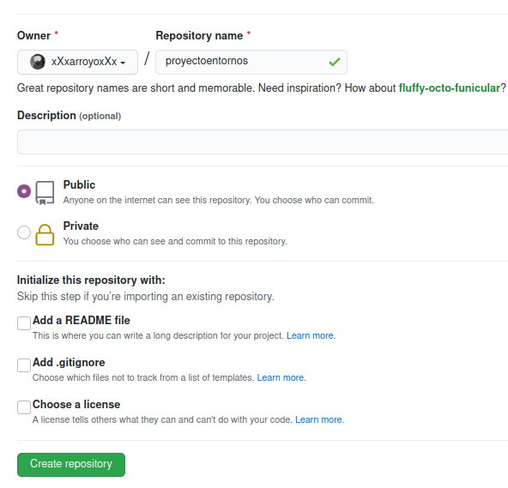
2.Creación del repositorio

Slide 6
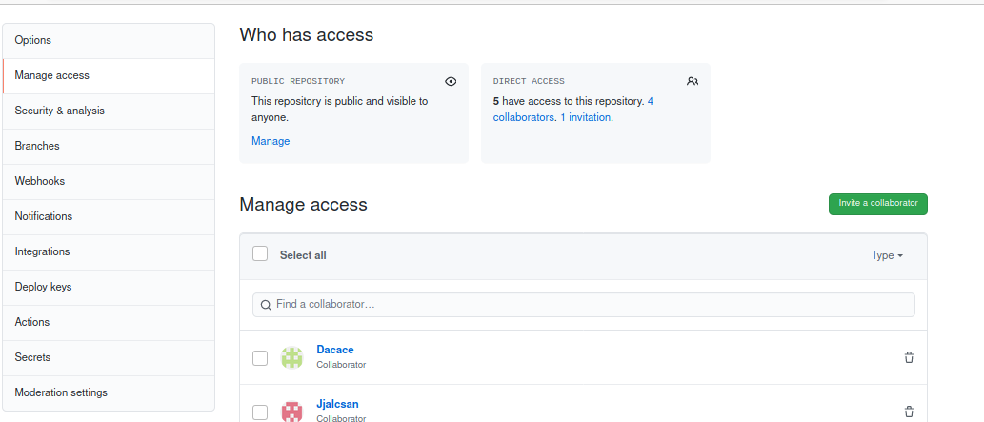
2.Creación del repositorio

Slide 7
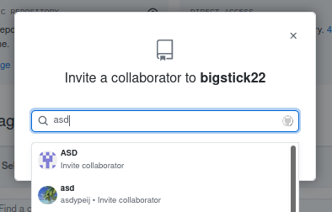
2.Creación del repositorio

Slide 8
2.Creación del repositorio
Tras haber invitado a todos los integrantes de nuestro equipo, estos deberán aceptar la invitación desde el correo electrónico.
Una vez creado y aceptado la invitación ya pasaremos a escribir el siguiente comando en la terminal:
  git clone https://github.com/xXxarroyoxXx/bigstick22.git .nombrecarpeta/

Slide 9
3.Configuramos el repositorio
Ahora deberemos crear la rama mas importante del repositorio, gh-pages, ya que esta sera la que habilitaremos para que se suba.
Para ello la crearemos con el siguiente comando:
  git checkout -b gh-pages

Slide 10
3.Configuramos el repositorio
Ahora el equipo deberá crear su rama individual
  git checkout -b NombrePersona
Y pasaremos a usar nuestra rama
  (Para movernos entre ramas deberemos usar git checkout nombre-de-rama

Slide 11
4.Flujo de trabajo
Ya hemos creado todos nuestras ramas por lo que deberemos subir estas al repositorio principal con el siguiente comando
  git push origin nombre-de-rama
Ya podemos empezar a trabajar. Teniendo en cuenta que en gh-pages sera la rama en la que no se debe trabajar.
Solo es el punto de encuentro de todas nuestras ramas.

Slide 12
4.Flujo de trabajo
Cada uno trabajara en su rama , y cada vez que quiera subir sus cambios a la rama principal debera realizar este patron de comandos. Tras realizar este patron, volveremos a nuestra rama y usaremos el siguiente comando para traernos los cambios de nuestros compañeros en gh-pages a nuestra rama con el comando “git pull origin gh-pages” desde nuestra rama
  git add .
    (Con este comando añadimos a la zona de intercambio los cambios realizados,archivos y directorios nuevos)
  git commit -m "commit"
    (Se debe realizar un commit con estos cambios)
  git push origin GemaAragon
    (Subimos los cambios al repositorio pero los cambios de nuestra rama para que esta este preparada)
  git checkout gh-pages
    (Nos movemos a la rama gh-pages)
  git pull origin gh-pages
    (Nos traemos todos los cambios que tal vez nuestro repositorio local no tenga, es decir con esto actualizamos el repositorio)
  git merge GemaAragon gh-pages
    (Una vez este todo actualizado podemos pasar a nuestros cambios a la rama gh-pages)
  git push origin gh-pages
    (Y por ultimo subimos los cambios al repositorio remoto)

Slide 13
4.Flujo de trabajo
Con esta forma de trabajo jamas se producirán conflictos, pero en caso de que alguien se le olvide actualizar, se generara el conflicto al hacer merge y tendremos que arreglarlo y decidir que parte del código nos quedamos

Slide 14
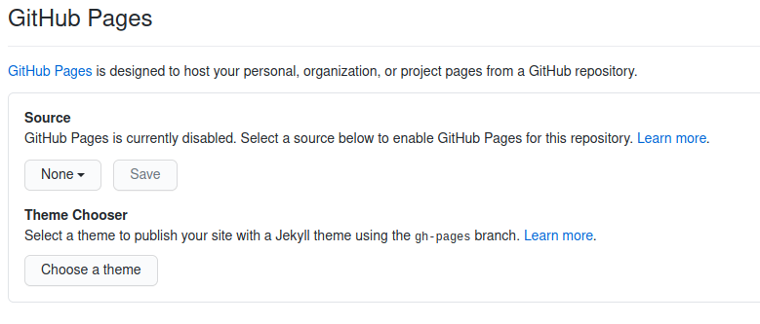
5. Subir nuestra pagina
Para poner nuestra pagina online deberemos realizar los siguientes pasos:

Slide 15
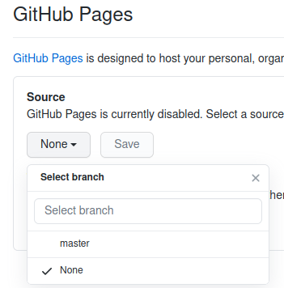
5. Subir nuestra pagina

Slide 16
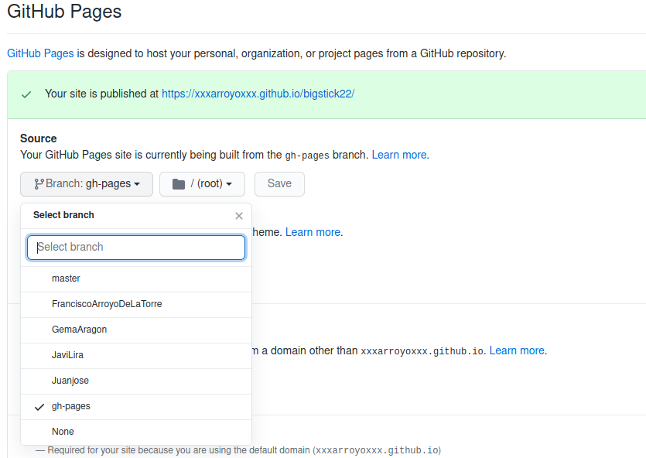
5. Subir nuestra pagina

